Slide 1
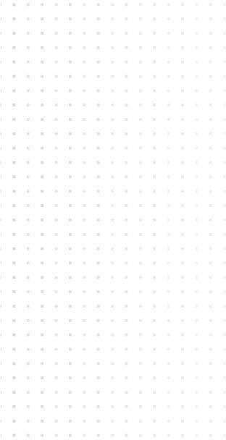

HOJAS DE ESTILO EN CASCADA AVANZADO
Unidad I: Diseño Responsivo
Semana 3: Grid Layout
Docente: Carlos R. P. Tovar

Slide 2

Objetivo de la Sesión
En esta el alumno comprenderá la estructura y funcionamiento del Grid Layout en CSS, aplicara las propiedades de Grid para crear diseños bidimensionales y diferenciara los usos y ventajas frente a Flexbox.

Slide 3

Transformación ¿Qué es Grid Layout?
Sistema de maquetación bidimensional en CSS.
Permite alinear elementos tanto en filas como en columnas.
Introducido en CSS3.

Slide 4
Contenedor Grid
Propiedad principal: display: grid;
Divide el espacio en celdas con filas y columnas.
Los elementos hijos se ubican dentro de estas celdas.

Slide 5
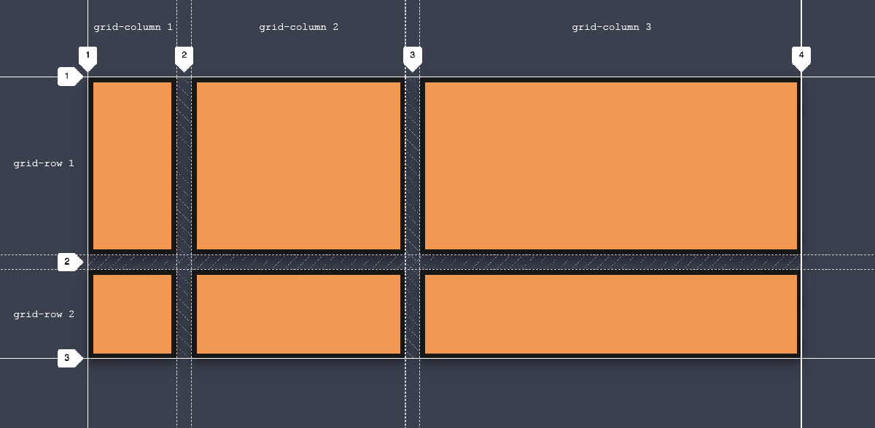
Contenedor Grid

Slide 6
Fundamentos del Grid Layout en CSS
Grid Container
Grid Items
Terminología
Líneas: Dividen la cuadrícula
Se define usando display: grid o display: inline-grid.
Elemento padre que contiene todos los ítems grid.
Se posicionan automáticamente en la cuadrícula.
Hijos directos del contenedor grid.
Tracks: Espacios entre líneas
Celdas: Unidades básicas
Áreas: Conjuntos de celdas

Slide 7
Propiedades
Ubicación de los elementos
Espaciado y alineación
grid-column-start, grid-column-end
grid-row-start, grid-row-end
Shorthand: grid-column, grid-row
gap, row-gap, column-gap
justify-items, align-ítems
justify-content, align-content

Slide 8
Definición de filas y columnas
Propiedades:
grid-template-columns
grid-template-rows
Ejemplo:
.container {
display: grid;
grid-template-columns: 1fr 2fr;
grid-template-rows: auto auto;
}

Slide 9

Definición de filas y columnas
<div class="container">
<div class="item">1</div>
<div class="item">2</div>
<div class="item">3</div>
</div>
.container {
display: grid;
grid-template-columns: 1fr 1fr 1fr;
grid-gap: 10px;
}
.item {
background: lightblue;
padding: 20px;
text-align: center;
}

Slide 10
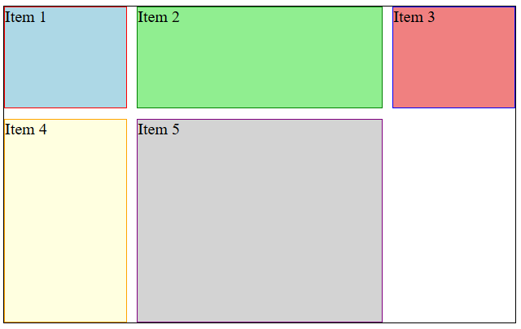
Propiedades del contenedor Grid
.container {
display: grid;
grid-template-columns: 1fr 2fr 1fr;
grid-template-rows: 100px 200px;
grid-gap: 10px;
}
.item1 { …}
.item2 { …}
.item3 { …}
.item4 { …}
.item5 { …}

Slide 11
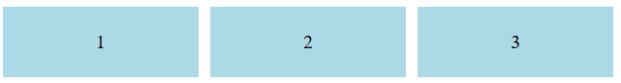
Unidades y funciones en Grid
Unidad fr : grid-template-columns: 1fr 2fr
repeat() : grid-template-columns: repeat(3, 1fr)
minmax() : grid-template-columns: minmax(100px, 1fr) 2fr;

Slide 12
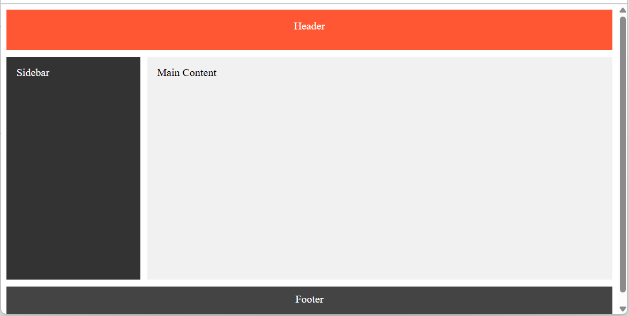
Áreas de Grid
Definir nombres de áreas con grid-template-áreas
Asignar a los elementos con grid-área
Facilita el control visual del diseño

Slide 13
Posicionamiento de elementos Grid
grid-column-start/end
grid-row-start/end
Define dónde comienza y termina un elemento en el eje horizontal.
Define dónde comienza y termina un elemento en el eje vertical.
.container {
display: grid;
grid-template-columns: [col-start] 1fr [col-middle] 2fr [col-end];
grid-template-rows: [row-start] 100px [row-middle] 200px [row-end];
}
.item1 {
grid-column-start: col-start;
grid-column-end: col-middle;
grid-row-start: row-start;
grid-row-end: row-middle;
}

Slide 14
Grid Areas
grid-área
Atajo para definir los cuatro valores anteriores en una sola propiedad.
Nombres de líneas
Permiten referenciar líneas con nombres personalizados para mayor claridad.
.container {
display: grid;
grid-template-columns: [col-start] 1fr [col-middle] 2fr [col-end];
grid-template-rows: [row-start] 100px [row-middle] 200px [row-end];
}
.item1 {
grid-area: row-start / col-start / row-middle / col-middle;
}

Slide 15
Grid Template Areas
Grid Template Areas
Nombres de áreas
Permite crear layouts complejos de forma intuitiva.
Asigna identificadores descriptivos a secciones de la cuadrícula.
Sintaxis ASCII
Representa visualmente la estructura mediante cadenas de texto.
.container {
display: grid;
grid-template-areas:
“header header"
"sidebar content"
"footer footer";
grid-template-columns: 200px 1fr;
grid-template-rows: 60px auto 50px;
gap: 10px;
height: 100px;
}

Slide 16
Grid Template Areas
.header {
grid-area: header;
background: #ff5733;
color: white;
text-align: center;
padding: 15px;
}
.sidebar {
grid-area: sidebar;
background: #333;
color: white;
padding: 15px;
}
.content {
grid-area: content;
background: #f1f1f1;
padding: 15px;
}
.footer {
grid-area: footer;
background: #444;
color: white;
text-align: center;
padding: 10px;
}

Slide 17
Sintaxis ASCII
.container {
display: grid;
grid-template-areas:
"header header header"
"sidebar content content"
"footer footer footer";
grid-template-columns: 200px 1fr 1fr;
grid-template-rows: 60px auto 50px;
}
<div class="container">
<div class="header">Header</div>
<div class="sidebar">Sidebar</div>
<div class="content">Main Content</div>
<div class="footer">Footer</div>
</div>
Notes:
Fila 1: El encabezado ocupa tres columnas.
Fila 2: El menú lateral ocupa una columna, el contenido ocupa dos.
Fila 3: El pie de página ocupa tres columnas.

Slide 18
Alineación en Grid
justify-items
align-content
Alinea horizontalmente los items dentro de sus celdas
Alinea verticalmente toda la cuadrícula dentro del contenedor.
align-ítems
Alinea verticalmente los items dentro de sus celdas.
justify-content
Alinea horizontalmente toda la cuadrícula dentro del contenedor.
{
…
justify-items: center;
align-items: end;
justify-content: space-around;
align-content: center;
…
}

Slide 19
Casos prácticos y responsive design
Layouts complejos
Integración con Flexbox
Creación de diseños que antes requerían técnicas complicadas.
Combina Grid para layouts generales y Flexbox para componentes.
Herramientas de desarrollo
Inspectores de Grid en Firefox y Chrome facilitan depuración.
Diseño responsive
Adaptación automática con grid-template-areas y medias queries.

Slide 20
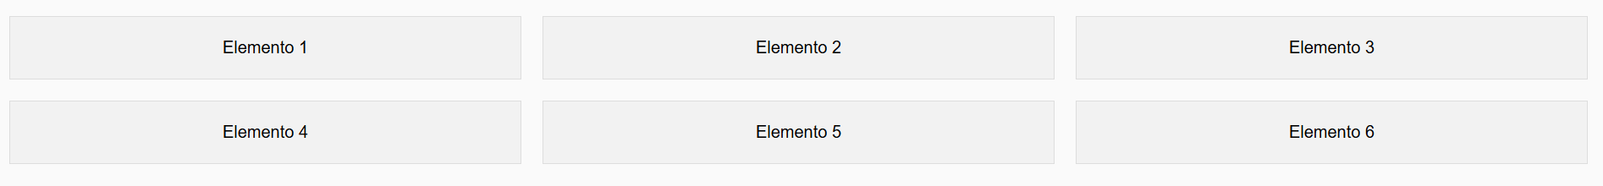
Creación de diseños con Grid Layout

Slide 21
Media Grid Layout: Potencia y Flexibilidad
/* Contenedor de la grilla */
.grid-container {
display: grid;
grid-template- columns: repeat(3, 1fr);
/* Tres columnas en pantallas grandes */
gap: 20px;
padding: 20px;
}
/* Elementos individuales de la grilla */
.grid-item {
background-color: #f2f2f2;
border: 1px solid #ddd;
padding: 20px;
text-align: center;
font-size: 16px;
}

Slide 22
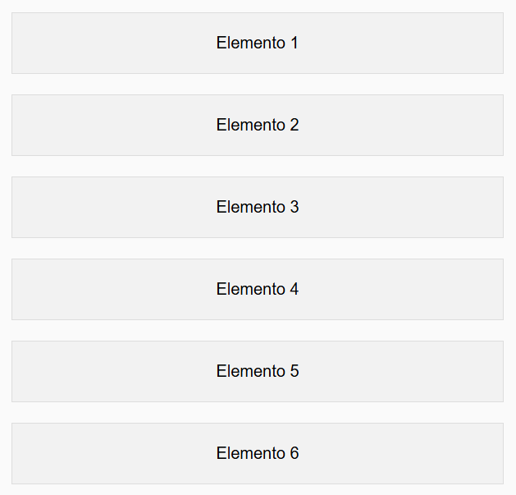
Media Grid Layout: Potencia y Flexibilidad
/* Ajuste para dispositivos móviles */
@media (max-width: 768px) {
.grid-container {
grid-template-columns: 1fr;
/* Una sola columna en móviles */
}
}

Slide 23
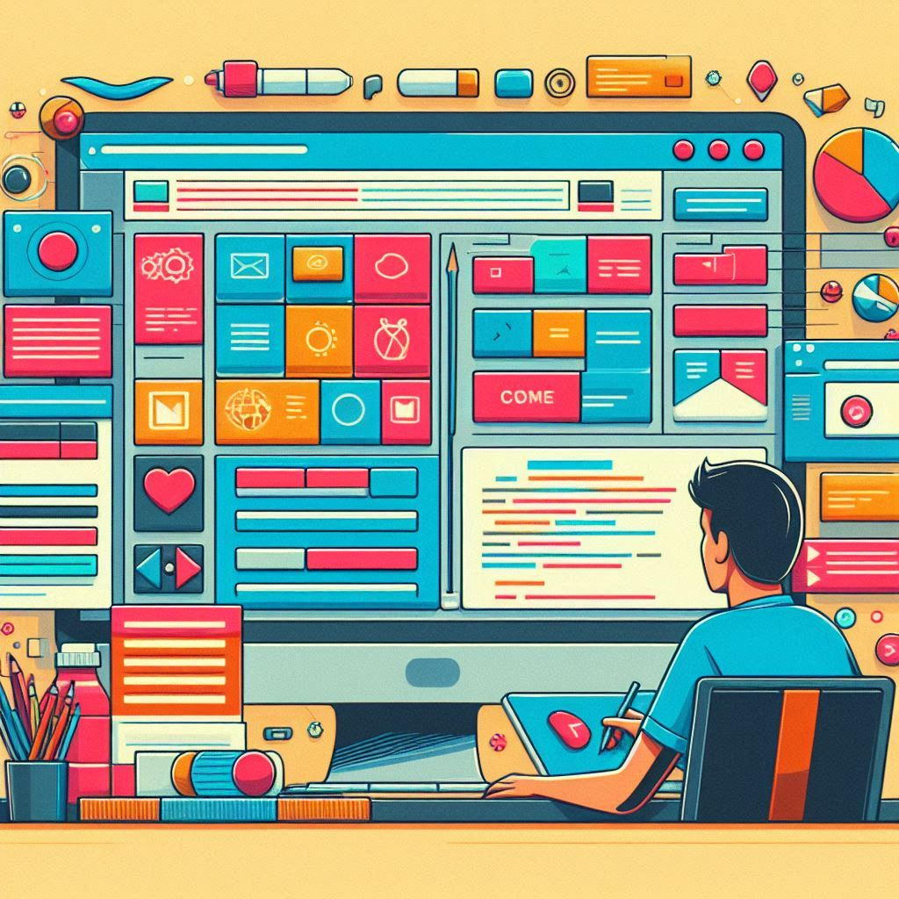
Casos de estudio
https://www.silocreativo.com/ejemplos-css-grid-produccion
https://slack.com/intl/es-pe/
https://medium.com/
https://slate.com/
https://addons.mozilla.org/es-ES/firefox/

Slide 24
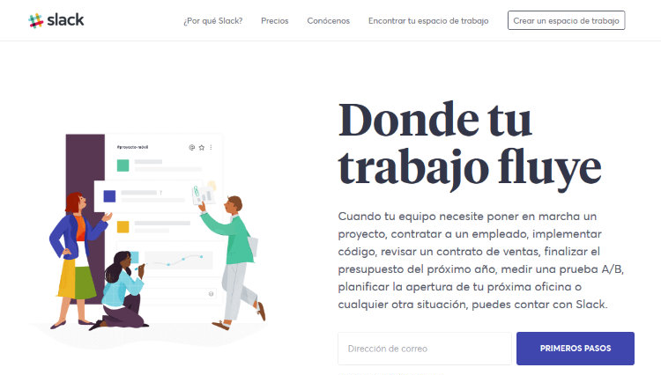

Slide 25
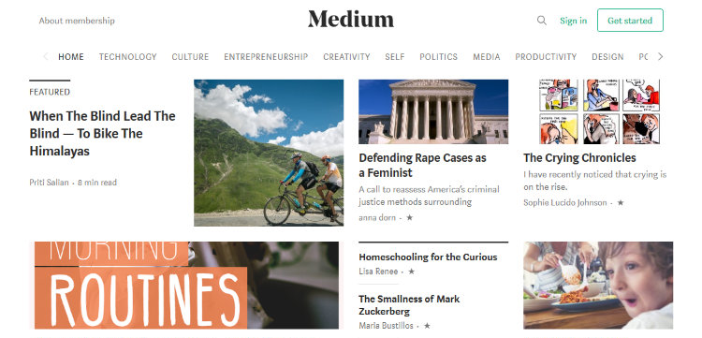

Slide 26
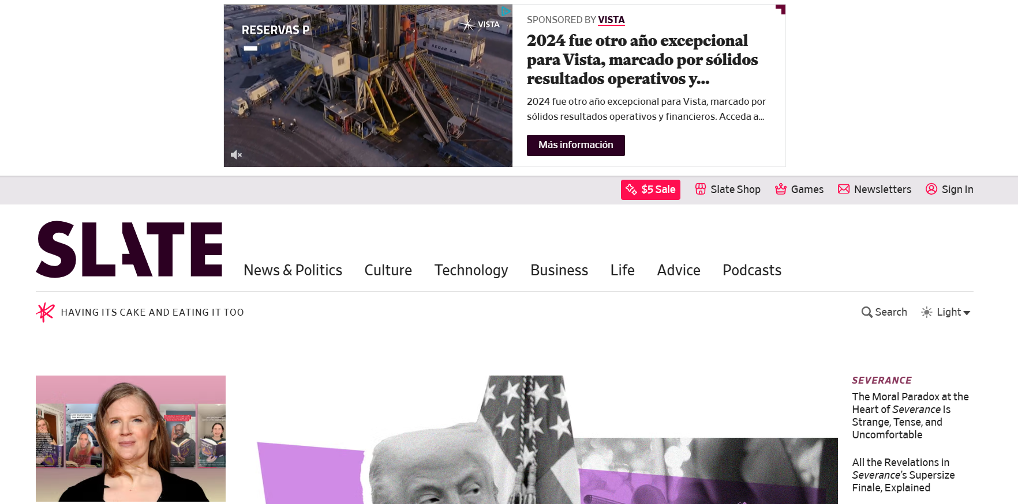

Slide 27
Comparación: Grid Layout vs. Flexbox
Propósito de Grid Layout
Uso de Flexbox
Diferencias clave
Las diferencias clave entre Grid y Flexbox se basan en el enfoque en el diseño bidimensional frente a unidimensional.
Flexbox es más adecuado para alinear elementos en una sola dimensión, permitiendo un diseño flexible y responsivo.
Grid Layout está diseñado para crear estructuras de diseño bidimensionales, facilitando la organización de elementos en filas y columnas.

Slide 28
Comparación: Grid Layout vs. Float y Position
Complicaciones del Float y Position
El uso de Float y Position a menudo resulta en problemas de alineación y diseño que complican el desarrollo de páginas web efectivas.
Ventajas del Grid Layout
Grid Layout proporciona una solución más estructurada y flexible para el diseño web, facilitando la organización del contenido de manera eficiente.
Comparación de Métodos de Diseño
Comparar diseños tradicionales con Grid Layout muestra cómo las técnicas modernas simplifican el proceso de diseño y mejoran la experiencia del usuario.

Slide 29
¿Cuándo usar Grid Layout?
Diseños Complejos
Grid Layout es ideal para crear diseños complejos que requieren una estructura de filas y columnas organizada para la presentación de contenido.
Escenarios de Uso
Identificaremos situaciones donde la implementación de Grid Layout es más efectiva, mejorando la organización y la claridad del contenido.
Consejos de Implementación
Se ofrecerán consejos prácticos para implementar Grid Layout de manera efectiva, optimizando el diseño y mejorando la experiencia del usuario.

Slide 30
Cierre Conclusiones
Grid Layout permite a los diseñadores ajustar fácilmente la disposición de los elementos en la página.
Control sobre la disposición
Con Grid Layout, los diseñadores tienen control total sobre cómo se organizan los elementos, lo que resulta en un diseño más coherente y estructurado.
Sitios web Responsivos
Permite la creación de sitios web que se adaptan a diferentes tamaños de pantalla y dispositivos, mejorando la experiencia del usuario.
Flexibilidad en Diseño

Slide 31


Slide 32
Cierre Resumen
¿Qué clases utilizamos para implementar una cuadrícula con Grid Layout?
.container para el contenedor principal y .item para los elementos hijos.
¿Cuáles son las propiedades para definir el número y tamaño de columnas y filas?
grid-template-columns y grid-template-rows.
¿Qué propiedad activa el modo Grid en un contenedor?
display: grid;
¿Qué propiedad permite definir espacios entre filas y columnas?
gap (o row-gap y column-gap por separado).

Slide 33
Resumen
¿Qué hace grid-template-areas?
Permite definir áreas nombradas con sintaxis tipo ASCII para organizar visualmente la estructura del layout.
¿Cuál es la diferencia entre justify-items y justify-content?
justify-items: Alinea los elementos hijos horizontalmente dentro de sus celdas.
justify-content: Alinea toda la cuadrícula horizontalmente dentro del contenedor.
¿Y entre align-items y align-content?
align-items: Alinea los elementos hijos verticalmente dentro de sus celdas.
align-content: Alinea toda la cuadrícula verticalmente dentro del contenedor.
¿Qué función tiene la unidad fr en CSS Grid?
Representa una fracción del espacio disponible dentro del contenedor de la cuadrícula.

